Slide 1
OSNIVANJE RAŠKE DRŽAVE
Raška je geografska oblast u jugozapadnoj Srbiji koja je ime dobila po istoimenoj reci. U srednjem veku Raška je bila jedna od srpskih župa čiji su župani od početka XII veka počeli da predvode srpske pohode protiv Vizantije umesto prve srpske kraljevine Zete, da bi njen veliki župan Stevan Nemanja u drugoj polovini XII veka postao najmoćniji među srpskim vladarima stvorivši državu čija je prestonica bio Ras, koji se nalazio nedaleko od današnjeg Novog Pazara. Iz njegove države razvila se potom pod njegovim potomcima Nemanjićima kraljevina Srbija, a u XIV veku i Srpsko Carstvo.
Samo ime Rasija (Raška) prvi put se pominje 1189. godine. Od tada Mlečani, Njemci i Mađari do XVIII veka Srbiju nazivaju Rascija, a Srbe Racima, Rascijanima, Raicenima i slično. Ime Raška je danas sačuvano u imenu Raškog okruga u Srbiji, a teritorija nekadašnje Raške je danas poznata pod geografskim imenima Raška oblast ili Sandžak.

Slide 2
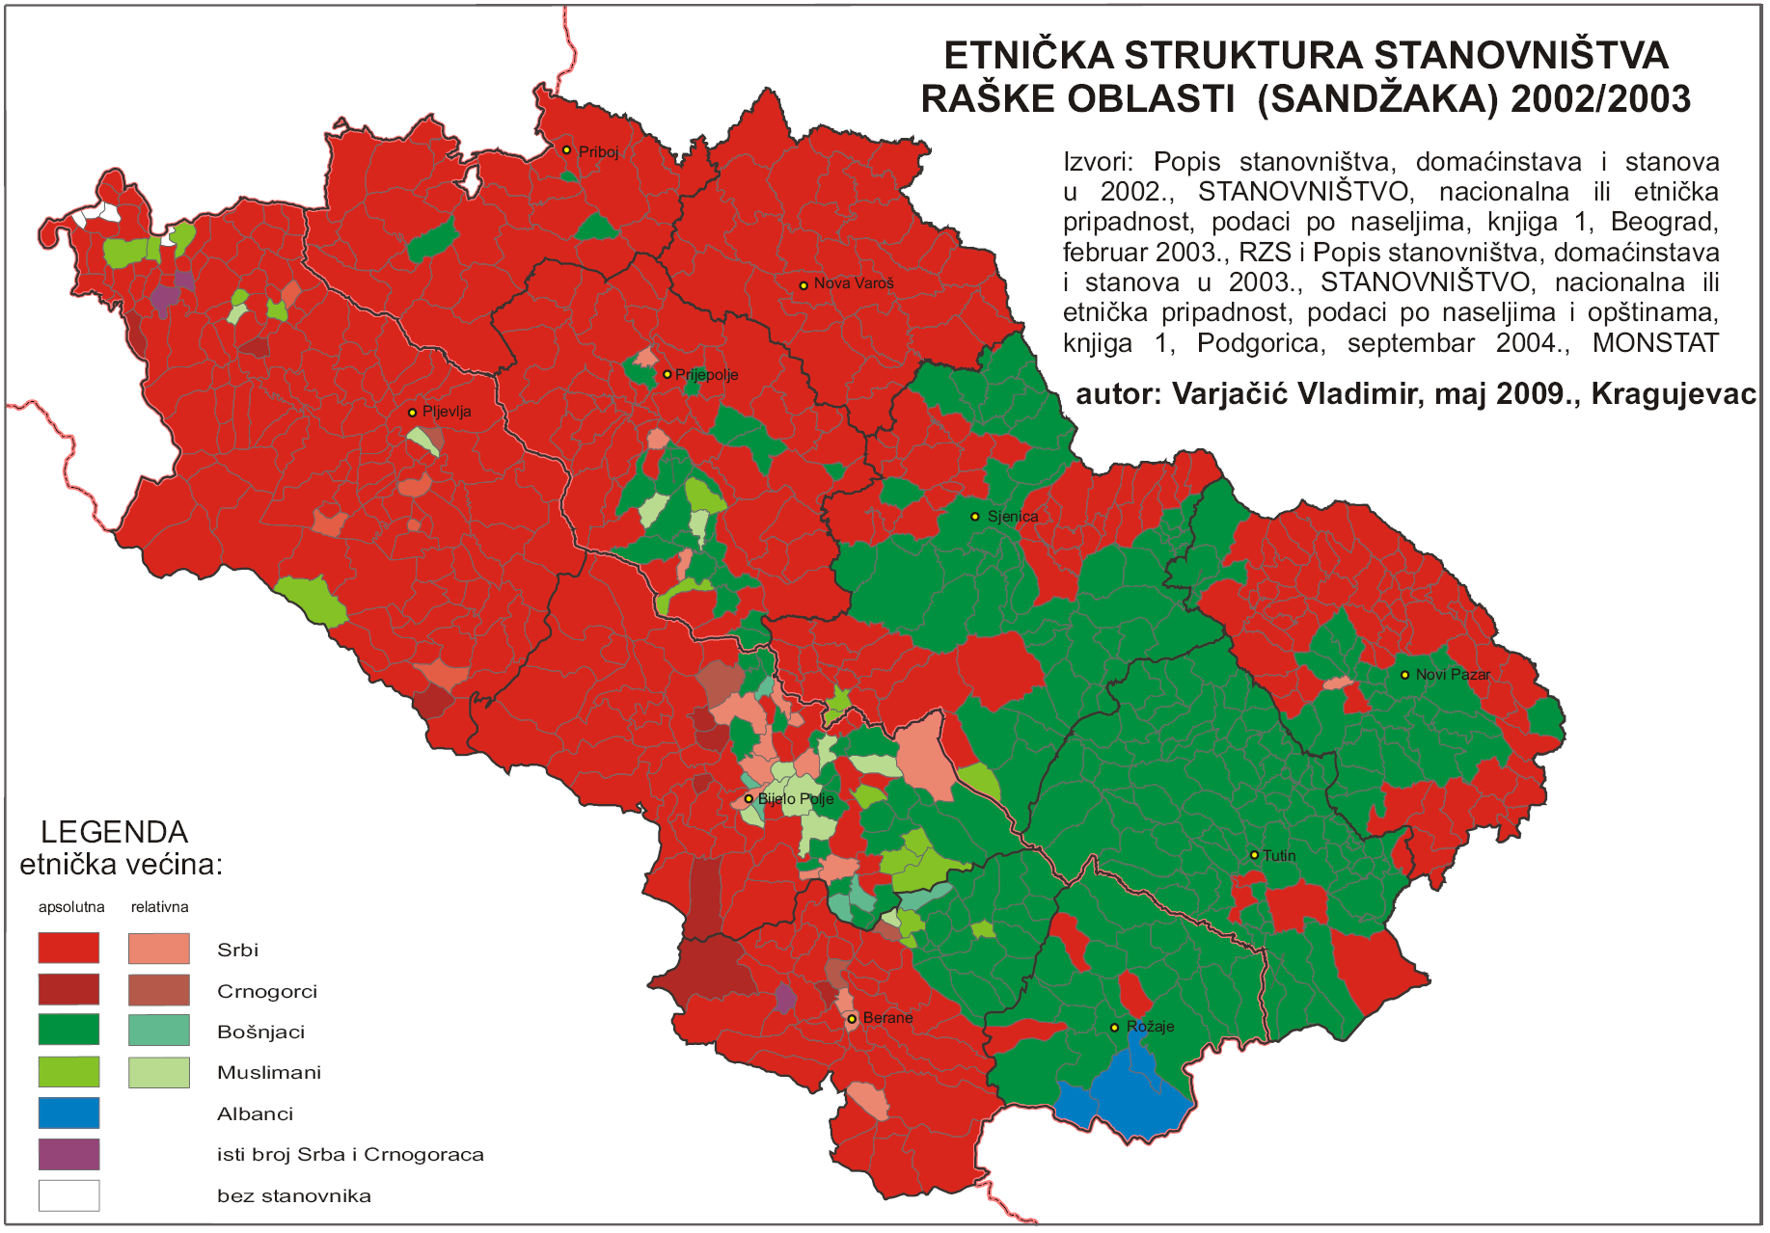

Slide 3
O najranijem životu i državi Srba u centralnim oblastima Balkanskog poluostrva veoma malo se zna. Po pisanju cara K. Porfirogenita, vladarski sin koji je doveo Srbe umro je pre dolaska Bugara (tj. pre 680. godine). Posle njega vladali su njegov sin, unuk, pa redom arhonti (kneževi) od istog roda. Tome rodu ili familiji pripadali su i najraniji poznati srpski kneževi: Višeslav, Radoslav, Prisogoj i Vlastimir. Prema istom izvoru Bugari i Srbi su živeli mirno, pokoravajući se carevima Vizantije, sve dok bugarski kan Presijam nije napao srpskog kneza Vlastimira. Rat je trajao tri godine, verovatno između 836. i 852. godine i u njemu je bugarski kan izgubio "većinu svoje vojske". To govori o jačini Vlastimirove države za koju se zna da je obuhvatala i delove današnje Hercegovine.

Slide 4
Vlastimira su nasledili sinovi: Mutimir, Strojimir i Gojnik. I oni su imali da izdrže bugarski napad. Bugarsku vojsku je, po svoj prilici, predvodio Vladimir, sin kana Borisa, ali neuspešno. I on i dvanaest bugarskih velmoža (boljara) pali su u srpsko zarobljeništvo. Srpski vladar ih je oslobidio i posle toga je zavladao mir. Knez Mutimir vladao je do 891/892. godine. To je doba kada je Vizantija bila još jaka i kada je držala celu istočnu jadransku obalu. Vlast vizantijskog cara i dalje su priznavali slovenski kneževi, a to se dokazuje time što su oni, kao vizantijski vojnici, ratovali u južnoj Italiji.

Slide 5
Krajem 9. veka Srbi su primili hrišćanstvo. Kao argumenat za to u nauci se uzima pojava prvih hrišćanskih svetačkih imena kod Srba. Zna se da su Vlastimirovi unuci dobili imena: Stefan (Mutimirov sin) i Petar (Gojnikov sin). Pretpostavlja se da su oni rođeni između 870. i 874. godine. Prva faza hristanizacije Srba veoma je malo poznata. Po svoj prilici prvi misionari bili su Metodijevi učenici i sveštenici arhiepiskopije iz Splita, koji su upotrebljavali latinski jezik. Izgleda da je hrišćanstvo najpre primio gornji sloj srpskog društva, a da je većina stanovništva dugo zadržala svoju staru slovensku pagansku religiju. Pretpostavlja se da su nastanak i praznovanje porodičnog praznika "slave" - kod Srba, u stvari izmenjeni oblici starog poštovanja predaka (kult predaka). Verovatno je to izmirenje paganskog verovanja i nove hrišćanske religije sasvim prihvaćeno tek za vreme sv. Save i ono se odnosilo na vernike autokefalne Srpske arhiepiskopije osnovane 1219. godine.

Slide 6
Početkom 11. veka, posle propasti Samuilove države, srpske države Raška, Zahumlje i Duklja bile su vazali Vizantije. Takvo stanje potrajalo je kroz ceo 11. vek, iako je raški župan Vukan ratovao protiv vizantijskog cara Aleksija I Komnina. Njegovi naslednici pokušavali su da se osamostale u vreme vizantijsko-ugarskog rata (1127-1129) i kasnije, ali nisu uspeli. Veliki rat protiv cara Manojla I Komnina vodio je srpski župan Uroš II, Vukanov unuk. Vizantijski car je posle žestoke bitke na Tari (1150. godine) nametnuo srpskom županu "dvostruko veći jaram pokornosti nego pre", beleži vizantijski hroničar. Urošev naslednik, njegov brat Desa, takođe je pokušavao da se oslobodi vazalskih obaveza prema Vizantiji. U tom cilju nastojao je da obezbedi i pomoć ugarskog i nemačkog vladara, ali ga je upravo to koštalo vladarskog trona. Vizantinci su ga zarobili i odveli u Carigrad, no on je kasnije, nekako uspeo da se vrati u zemlju. Postoji podatak da je umro u Trebinju i da je sahranjen u manastiru Sv. Petra u Polju.

Slide 7
Posle Dese, a povodom vizantijsko-ugarskog rata kod Zemuna 1165. godine prvi put se spominje ime Stefana Nemanje. On je po svoj prilici bio u srodstvu sa raškim županima. Rodio se u Ribnici (Zeta), gde su mu roditelji izbegli. Nemanju su krstili najpre latinski, a po odlasku u Ras, u crkvi Sv. Petra i Pavla pravoslavni sveštenici.
U vreme kada je Tihomir, Nemanjin najstariji brat bio raški veliki župan, Nemanja je bio oblasni gospodar. Upravljao je Toplicom, Ibrom, Rasinom i Rekom. Posle susreta sa vizantijskim carem Manojlom I Komninom, Nemanja je dobio na dar u Dubočicu (oblast oko Leskovca).
Po već ustaljenom običaju braća (kao oblasni gospodari) se nisu slagala. Nemanjine namere su bile da postane veliki župan. Zna se da je to zaista i postao 1166. godine.

Slide 8
Da bi to postigao morao je da porazi Tihomirovu vojsku. Sa velikožupanskog mesta Nemanja je, kao i njegovi prethodnici, gledao kako da se oslobodi vizantijske potčinjenosti. Učinilo mu se da vizantijsko-mletački rat 1171-1172. godine pruža za to pogodnu priliku. Međutim, rat je srećno okončan po Vizantiju, što je omogućilo caru Manojlu I da izvrši pohod na Srbiju. Nemanja je izbegao rat, pregovarao je sa carem, odveden je u Carigrad, ali se vratio kao vizantijski vazal i ostao je lojalan caru Manojlu do njegove smrti 1180. godine.
Posle smrti cara Manojla I Vizantija je zapala u unutrašnje neprilike što su iskoristili njeni severni susedi, pa i Nemanja. Od 1183. godine Nemanja počinje širenje svoje države.

Slide 9
Prvo je osvojio Duklju sa primorskim gradovima: Danj, Sarda, Drivast, Skadar, Svač, Ulcinj, Bar i Kotor. Godine 1184-1185. Nemanjina braća Miroslav i Stracimir pokušali su da osvoje i Dubrovnik. Sukob je završen potpisivanjem mirovnog ugovora kojim su regulisana pitanja teritorija i trgovine.
Dalje širenje svoje države Nemanja je usmerio na jug. Do 1190. godine osvojio je Metohiju (Patkovo, Hvosno, Podrimlje, Kostrc, Draškovina) s prizrenskom oblašću, zatim Kosovo (Lab, Lipljan, Sitnica), Skoplje i teritoriju na gornjem toku Vardara (Gornji i Donji Polog). Na istoku Nemanja je pripojio svojoj državi zemlje oko Đunisa (Zagrlata), Niš, Dubočicu, Vranje i Moravu (Binačka Morava). Pod njegovu kontrolu došla je i teritorija između Zapadne i Velike Morave (Levač, Belica, Lepenica). Nemanjina država izlazila je na Jadransko more od današnjeg Omiša, na severu do Lješa, na jugu.

Slide 10
Nemanjin biograf, njegov sin Stefan Prvovenčani navodi da je Nemanja osvojio i vizantijske gradove Pernik, Zemln (Zemen), Velbužd (Ćustendil), Žitomisk i Stob. Vizantijski car Isak II Anđeo je pokušao da povrati otete zemlje, ali i pored pobede nije uspeo, Nemanja je, svakako zahvaljujući jačini svoje države, uspeo da se osamostali i da sina Stefana oženi vizantijskom princezom što mu je znatno podiglo ugled. Svoju vladavinu završio je dobrovoljnim povlačenjem s vladarskog trona u korist sina Stefana. On se zamonašio i uzeo je monaško ime Simeon.

